Slide 1
Príležitosti a riziká najväčšej zóny voľného obchodu na svete so zameraním na Nemecko, Poľsko a Slovensko
„Obchodná dohoda medzi EU a združením Mercosur “

Slide 2
1.Čo sa doteraz stalo...
Jedlo
Suroviny
Vozidlá
Chemikálie
Farmaceutické produkty

Slide 3
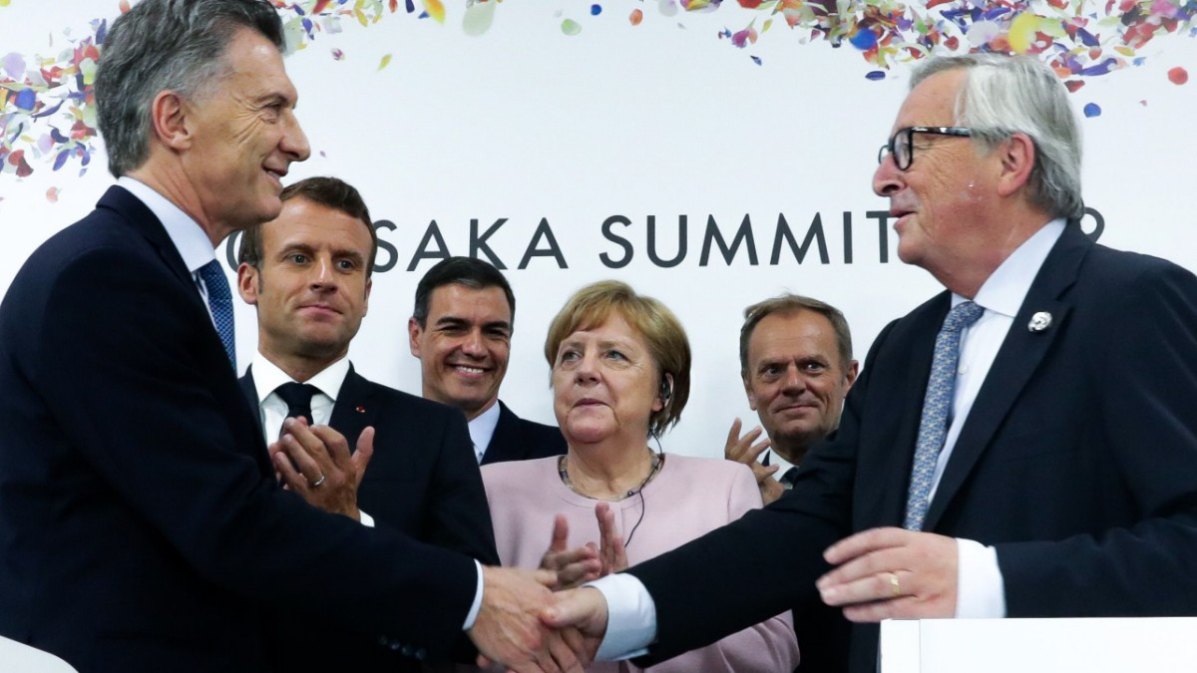
1. Čo sa doteraz stalo...

Slide 4
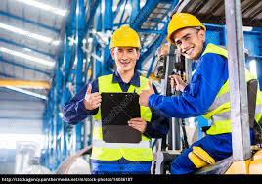
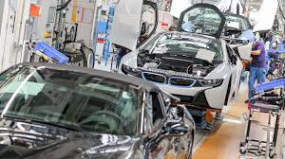
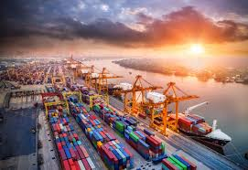
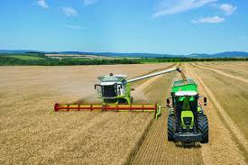
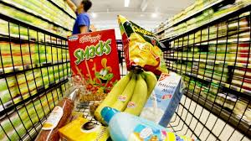
1. Čo sa doteraz stalo...

Slide 5
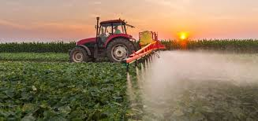
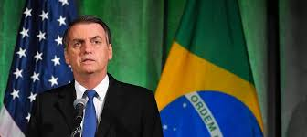
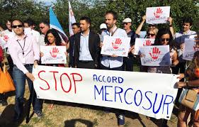
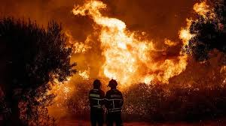
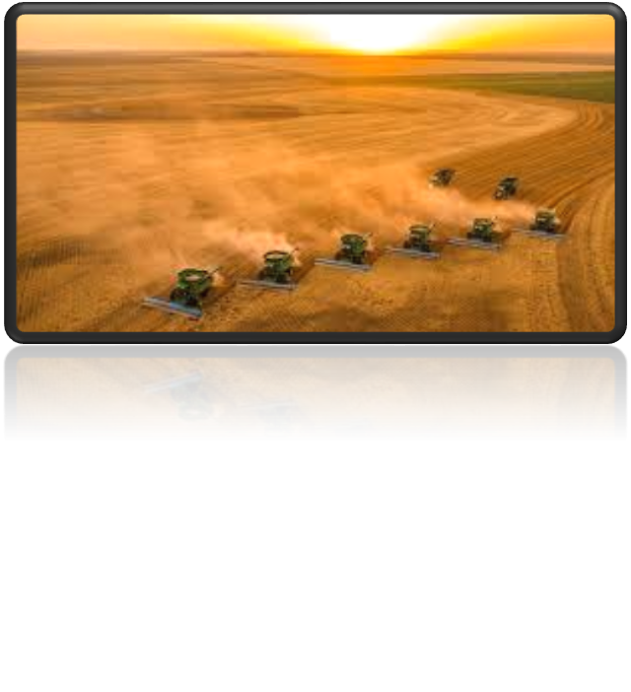
1. Čo sa doteraz stalo...

Slide 6
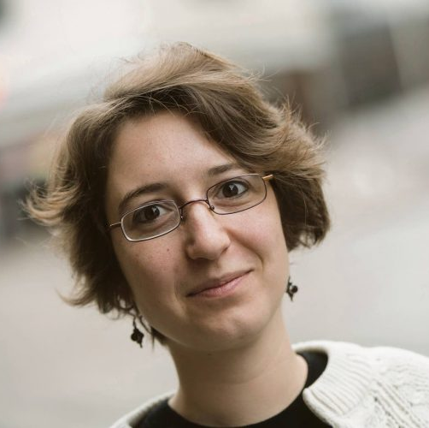
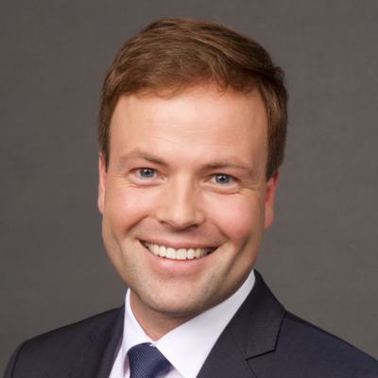
2. Moji partneri v rozhovore
Lucile Falgueyrac
Obchodná expertka
Asistentka poslankyne EP Anna Cavazzini
(Aliancia 90 / Zelení)
MdEP Prof. Dr. Sven Simon (CDU)
Člen Výboru pre medzinárodný obchod

Slide 7
3. Moje výskumné otázky
Je dohoda rovnako spravodlivá pre všetky krajiny EÚ ?
„Skôr nie, pretože krajiny EÚ buď ťažia z dohody, alebo trpia. Závisí to od odvetvia.“

Slide 8
3. Moje výskumné otázky
Je dohoda rovnako spravodlivá pre všetky krajiny EÚ ?
„Áno, otvorením trhu a znížením cla budú mať prospech všetky krajiny EÚ.“
„Kohézny fond EÚ už existuje.“

Slide 9
3. Moje výskumné otázky
Prečo EÚ dodržiava dohodu, keď Londýnska ekonomická škola zistila, že dohoda pre EÚ sotva stojí za to?
„Z dôvodu, že neudržateľné priemyselné odvetvia stoja v popredí, zdá sa, že EÚ musí uzavrieť dohodu o voľnom obchode.“

Slide 10
3. Moje výskumné otázky
Prečo EÚ dodržiava dohodu, keď Londýnska ekonomická škola zistila, že dohoda pre EÚ sotva stojí za to?
„Predchádzajúce obchodné dohody, ako napr. dohoda s Južnou Kóreou ukázala, že to bude mať pozitívny účinok pre EÚ. “

Slide 11
3. Moje výskumné otázky
Ako by sa mala dohoda vylepšiť s cieľom zaručiť súlad s Parížskou dohodou o ochrane podnebia a zastaviť odlesňovanie?
„Liberalizácia poľnohospodárskych trhov sa musí zrušiť. Za porušovanie životného prostredia musia byť uložené sankcie.“

Slide 12
3. Moje výskumné otázky
Ako by sa mala dohoda vylepšiť s cieľom zaručiť súlad s Parížskou dohodou o ochrane podnebia a zastaviť odlesňovanie?
„O právne záväzných ustanoveniach v kapitole o udržateľnosti je možné požiadať už prostredníctvom mechanizmu presadzovania zameraného na dialóg.“

Slide 13
3. Moje výskumné otázky
Môžu sa sankcie použiť na to, aby prinútili obchodného partnera (Mercosour), aby prijal udržateľné a ekologické správanie?
„Nestačí používať obsah obchodnej dohody iba ako diplomatický nástroj.“

Slide 14
3. Moje výskumné otázky
Môžu sa sankcie použiť na to, aby prinútili obchodného partnera (Mercosour), aby prijal udržateľné a ekologické správanie?
„My Európania nemôžeme nútiť žiadnu krajinu na svete, aby urobila niečo, čo sama nechce.“

Slide 15
4. Čo bude ďalej?
Dohoda musí byť preložená do všetkých jazykov EÚ.
Každá jednotlivá členská krajina EÚ musí s dohodou súhlasiť.

Slide 16
5. Obsah
Abbildung 1, Südamerika Karte:
https://stock.adobe.com/de/images/mercosur-memebers-with-national-flags-on-blue-political-globe-3d-illustration-isolated-on-white-background/233277228?prev_url=detail
Abbildung 2, EU Karte:
https://stock.adobe.com/de/images/europa/25045338?prev_url=detail
Abbildung 3, Mercosur Einigung
https://s14-eu5.startpage.com/cgi-bin/serveimage?url=https%3A%2F%2Fencrypted-tbn0.gstatic.com%2Fimages%3Fq%3Dtbn%3AANd9GcR2rbIvzGZ-6QDGLGYyQD6gxASP2YaT5zy6pdfm_lMPPlIAl4GX%26s&sp=d3f053babb09eb10e5198c6d6f79e34e&anticache=410462
Abbildung 4, G20 Gipfel Osaka
https://www.sueddeutsche.de/image/sz.1.4506097/1200x675?v=1561910441
Abbildung 5, Supermarkt:
https://s14-eu5.startpage.com/cgi-bin/serveimage?url=https%3A%2F%2Fencrypted-tbn0.gstatic.com%2Fimages%3Fq%3Dtbn%3AANd9GcS8dS-ll9vIrLs8GEvZn2nHh_VelwhAsWMCy6jYLm0gS3pLQyNc%26s&sp=0981ad02669c36576f7bcf6a2e1337a0&anticache=299283

Slide 17
5. Obsah
Abbildung 6, Autoindustrie
https://s14-eu5.startpage.com/cgi-bin/serveimage?url=https%3A%2F%2Fencrypted-tbn0.gstatic.com%2Fimages%3Fq%3Dtbn%3AANd9GcS32iMuZlG0613-rtYSrb3u-imarb7A6KUi6C1Ga1vkzz-hJXpsrw%26s&sp=a8995fb553f49011a3f6bb5a4a4ca0a1&anticache=448595
Abbildung 7, Mercosur Protest
https://s14-eu5.startpage.com/cgi-bin/serveimage?url=https%3A%2F%2Fencrypted-tbn0.gstatic.com%2Fimages%3Fq%3Dtbn%3AANd9GcSgVW11ZvIpHpiz0WKqwnhU1CTPZf4c7rHxggJo2g2lWzFvQQjlTg%26s&sp=9eb689f85d0c685d5a92d8d539c304bb&anticache=112042
Abbildung 8, Containerschiff
https://s14-eu5.startpage.com/cgi-bin/serveimage?url=https%3A%2F%2Fencrypted-tbn0.gstatic.com%2Fimages%3Fq%3Dtbn%3AANd9GcTq1YmzBg3F_MViIJWptkXOJKayTS1GmU7YZ2BoR81dCRTquSN25A%26s&sp=eb0bafc87c34f2914c80b9ce746e4b35&anticache=143539
Abbildung 9, Arbeiter
https://s14-eu5.startpage.com/cgi-bin/serveimage?url=https%3A%2F%2Fencrypted-tbn0.gstatic.com%2Fimages%3Fq%3Dtbn%3AANd9GcSnedz_66HkEk1HCExj2xZETVHhdST6_dxIvlXZJkeXcdZ5xLT9Dg%26s&sp=7f32b0a218374586e6f4c93d85fd5c05&anticache=122361

Slide 18
5. Obsah
Abbildung 10, Landwirtschaft
https://s14-eu5.startpage.com/cgi-bin/serveimage?url=https%3A%2F%2Fencrypted-tbn0.gstatic.com%2Fimages%3Fq%3Dtbn%3AANd9GcRoNP_7_gw8IpypkQirGXuM6Z18o3BK1_Qz2oEzKTyYoQkx6haTaA%26s&sp=18518ba9535fc9cadd8c3dca9dfc5493&anticache=921225
Abbildung 11, Waldbrand:
https://s14-eu5.startpage.com/cgi-bin/serveimage?url=https%3A%2F%2Fencrypted-tbn0.gstatic.com%2Fimages%3Fq%3Dtbn%3AANd9GcRHb213Gfv86bSmQYRBiNg710YHi3WDDlnp21jndlDrVVTmsmq7%26s&sp=cc9b6e776f57bcc160be2935a582bc00&anticache=358341
Abbildung 12, Jair Bolsonaro
https://s14-eu5.startpage.com/cgi-bin/serveimage?url=https%3A%2F%2Fmedia0.faz.net%2Fppmedia%2Faktuell%2F961320901%2F1.6097086%2Fformat_top1_breit%2Fder-brasilianische-praesident.jpg&sp=d907efc8e69d7de8a2e7d8cf02040eb3&anticache=374951
Abbildung 13, Extreme Landwirtschaft
https://s14-eu5.startpage.com/cgi-bin/serveimage?url=https%3A%2F%2Fencrypted-tbn0.gstatic.com%2Fimages%3Fq%3Dtbn%3AANd9GcTMvg84Hxj-01tzur2Gg6UrY_leMYMPx1JIQGe2sSbe_0VE7btQDw%26s&sp=0384bfac6dce263b0cb8b321181de1fb&anticache=951512

Slide 19
5. Obsah
Abbildung 14, Pestizideinsatz
https://s14-eu5.startpage.com/cgi-bin/serveimage?url=https%3A%2F%2Fencrypted-tbn0.gstatic.com%2Fimages%3Fq%3Dtbn%3AANd9GcRtiEieWiHywRMkgxavZ1Fjolz-OaiCjrUAUsZVNsoChcH4GDDL%26s&sp=d9c384922bbcb0750bf6304e791bc8de&anticache=312200
Abbildung 15, Karikatur Schiffe
https://s14-eu5.startpage.com/cgi-bin/serveimage?url=https%3A%2F%2Fencrypted-tbn0.gstatic.com%2Fimages%3Fq%3Dtbn%3AANd9GcRWPdAQGdgRQhAD4sd17fYW3KbdHdl2VVT2A7pa8xfkF6d0rT0POQ%26s&sp=45869cc39f8135a15346002caf976e6a&anticache=834802
Abbildung 16, Lucile Falgueyrac
https://s14-eu5.startpage.com/cgi-bin/serveimage?url=https%3A%2F%2Fencrypted-tbn0.gstatic.com%2Fimages%3Fq%3Dtbn%3AANd9GcQQFJZWNC7wvgW3Asb0o2Ww1G_iJS4o83VC0cj3_zyxXJMLBFdB6w%26s&sp=38ba231fa6b7709865f93d66f3df999e&anticache=928481
Abbildung 17, Prof. Dr. Sven Simon
https://s14-eu5.startpage.com/cgi-bin/serveimage?url=https%3A%2F%2Fencrypted-tbn0.gstatic.com%2Fimages%3Fq%3Dtbn%3AANd9GcR3SIvQCLPqMPRrOwOgVwurSQx51QQdCDQgAvt7nGWoGKcf8hyL3w%26s&sp=800ff129dd624a805e0f5f825f215ebd&anticache=248781

